Slide 1

115學年度南投國中
環境教育考評複評
到校訪視輔導
報告人：劉松彥校長
115年11月2日(一)

Slide 2
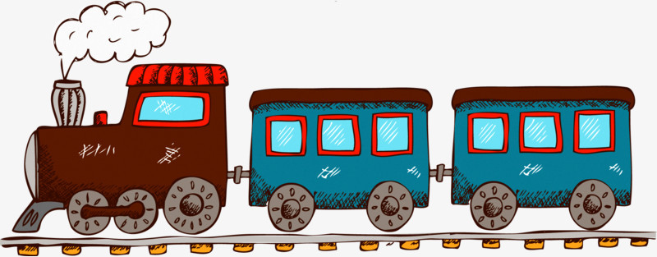
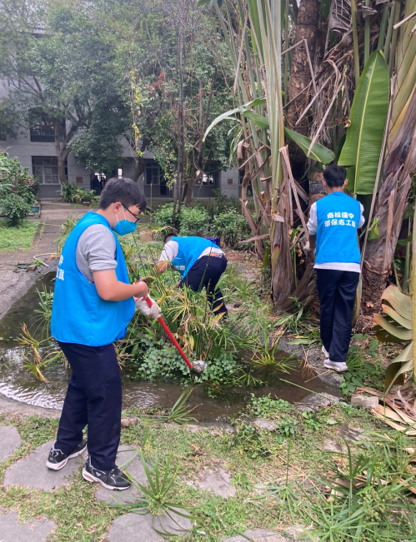
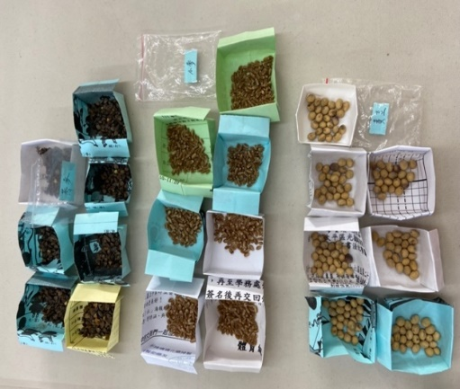
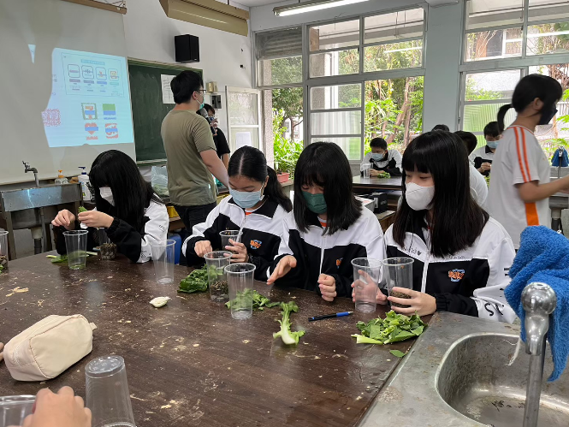
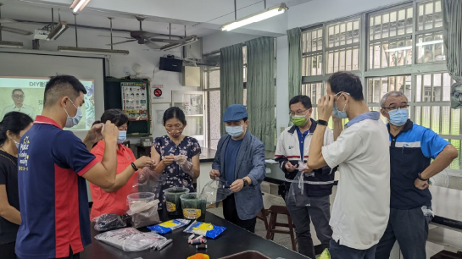

114學年度環境教育考評
南投國中
2

Slide 3
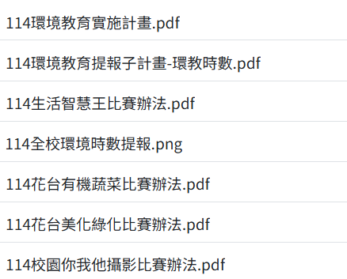
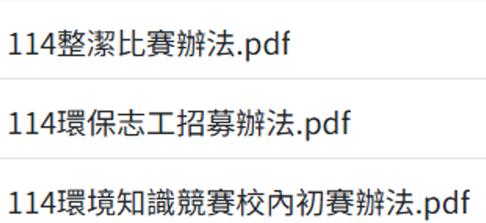
一、環境教育實施計畫及子計畫
3

Slide 4
二、宣導活動
1.荔枝椿象防治
2.垃圾分類資源回收
3.校園空氣汙染
4.登革熱屈公病
5.衛生股長幹部訓練
6.健康飲食
7.教室佈置比賽
8.CPR+AED宣導及教育訓練
9.性別平等教育
4

Slide 5
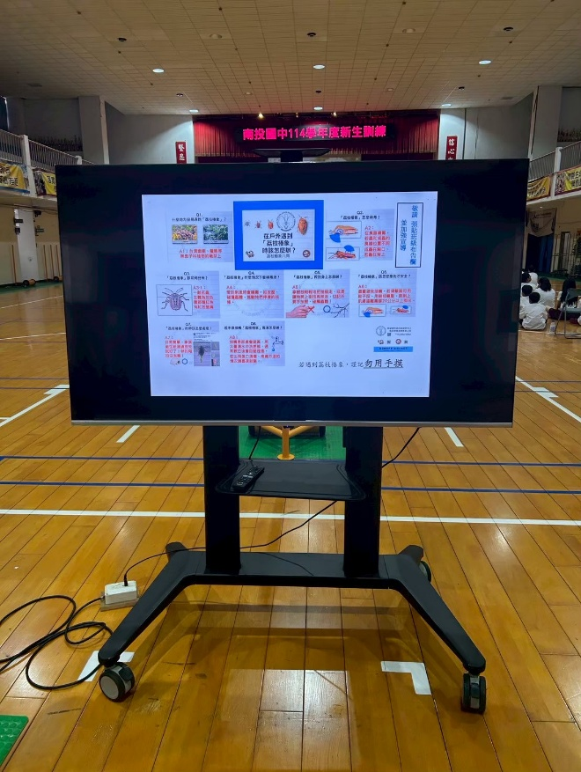
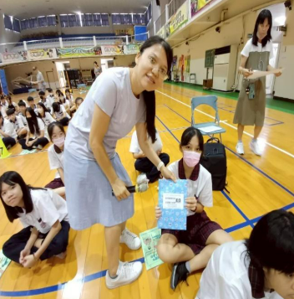
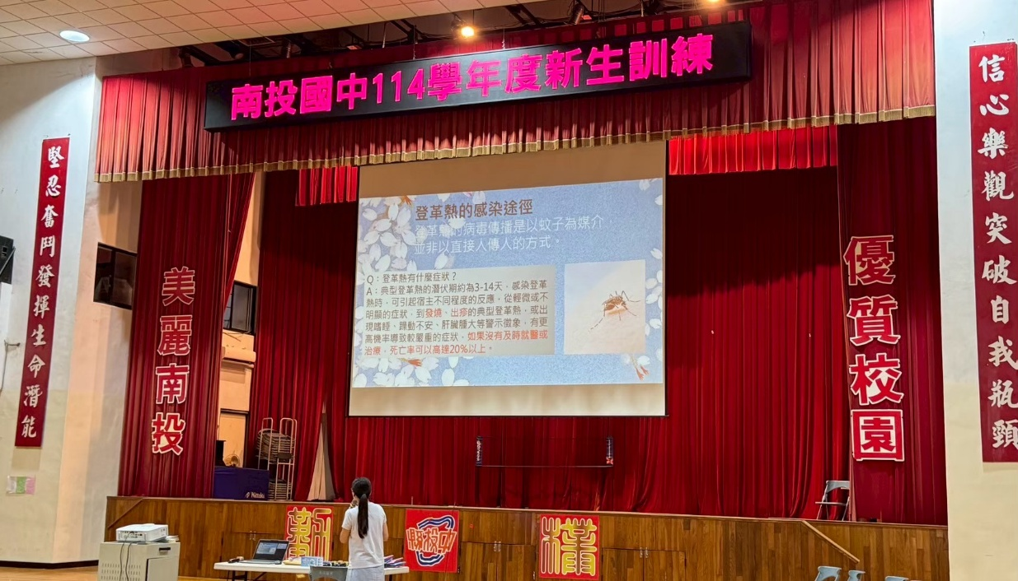
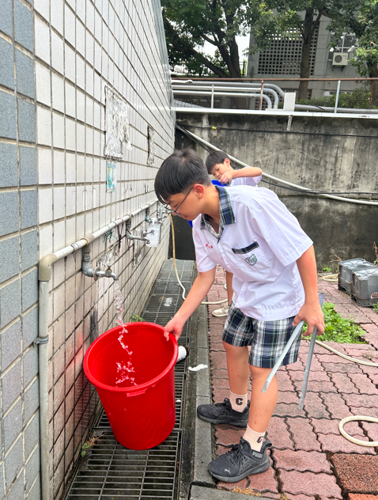
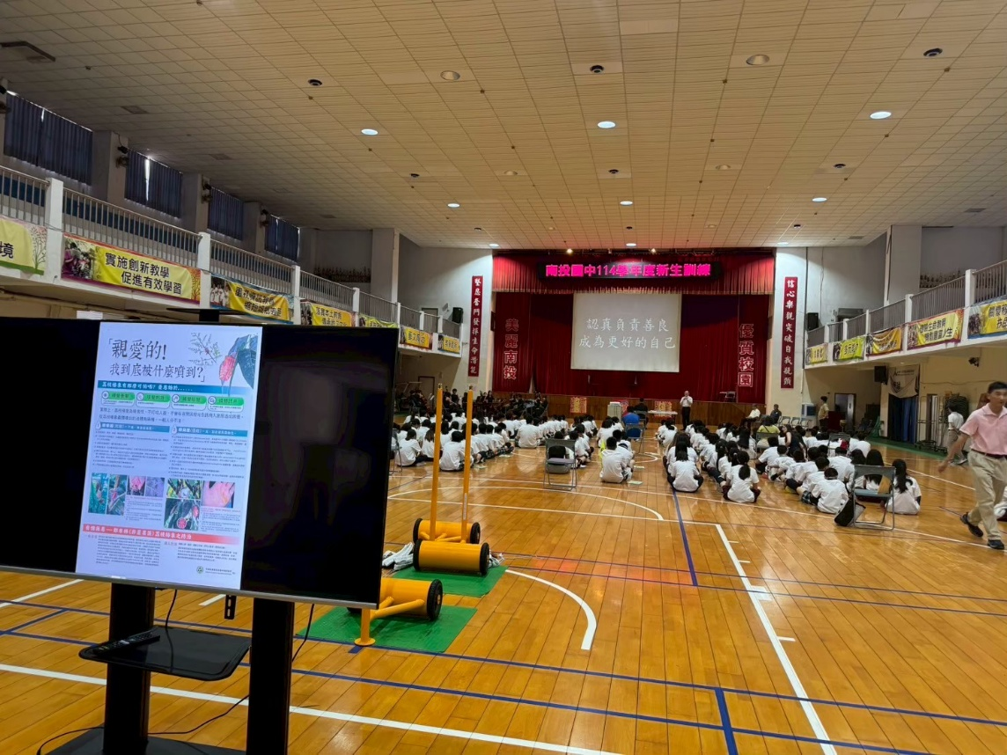
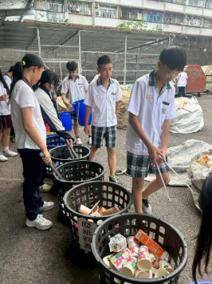
登革熱/屈公病宣導
荔枝椿象防治
資源回收
新生訓練宣導登革熱防治
荔枝椿象大螢幕宣導
垃圾分類有獎徵答
清除病媒蚊孳生環境
荔枝椿象集合宣導
資源回收及垃圾分類

Slide 6
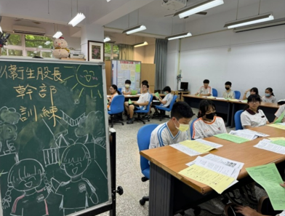
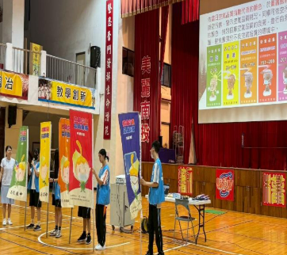
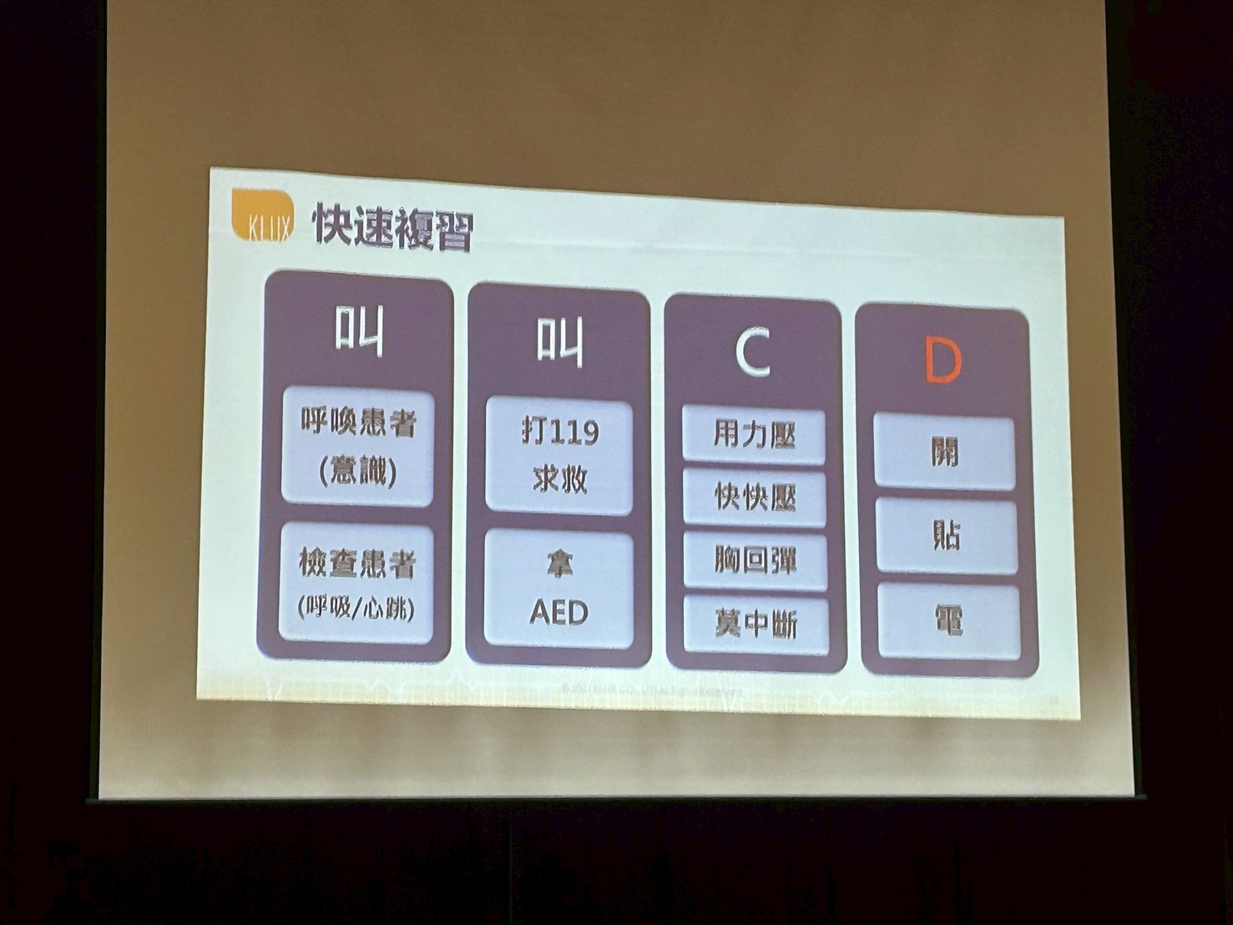
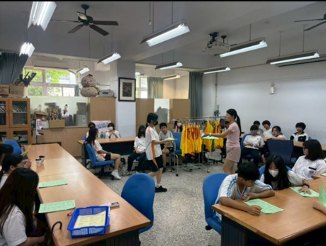
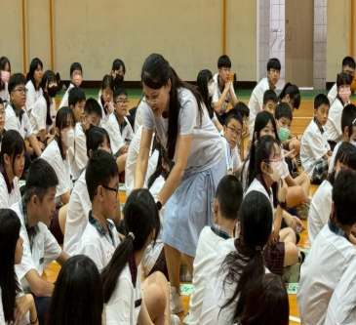
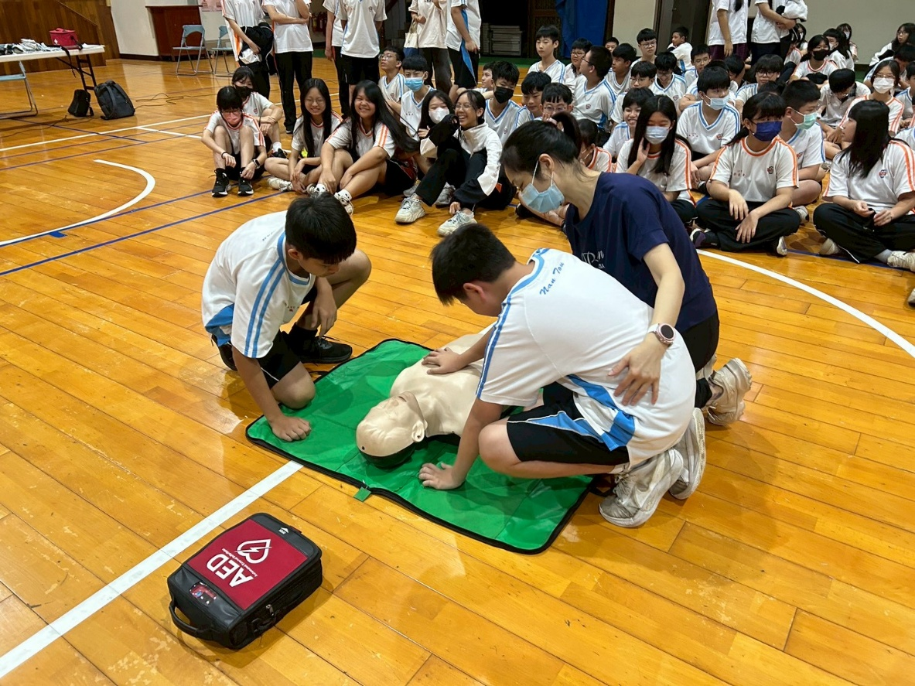
衛生股長幹部訓練
空污旗認識
AED宣導與教育訓練
宣導校園清潔美化
新生訓練時宣導空污概念
AED的重要性及操作
6

Slide 7
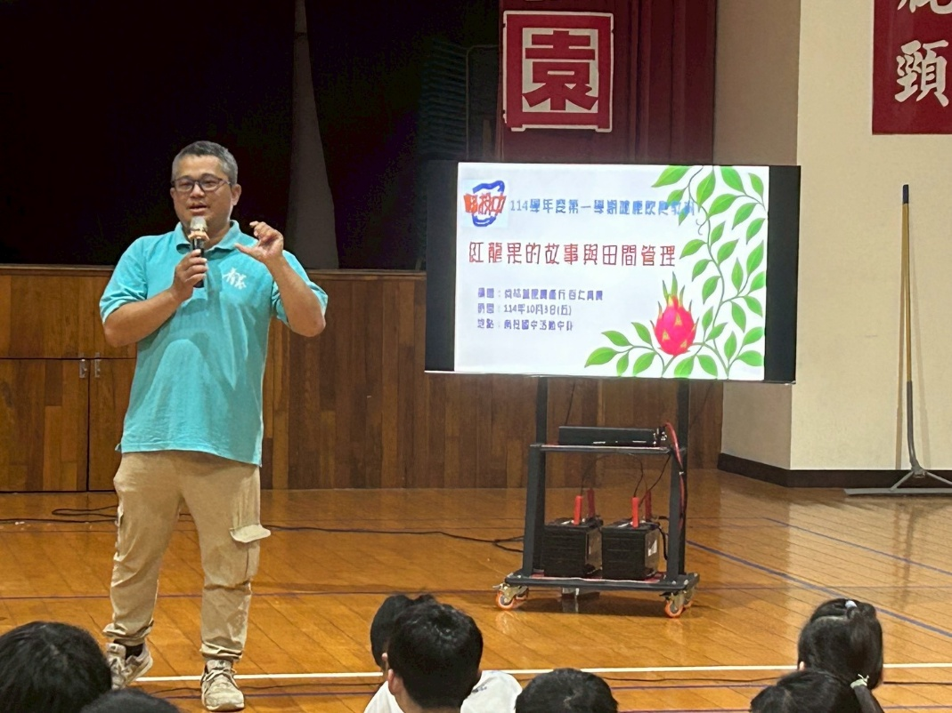
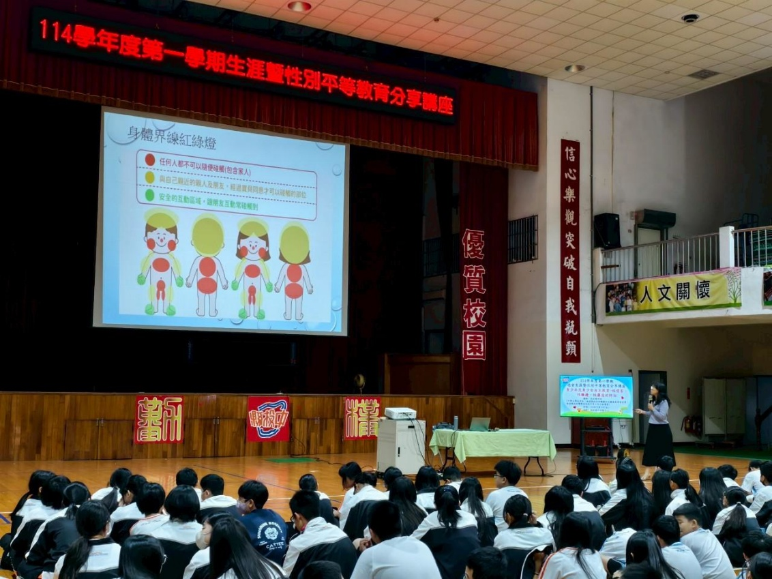
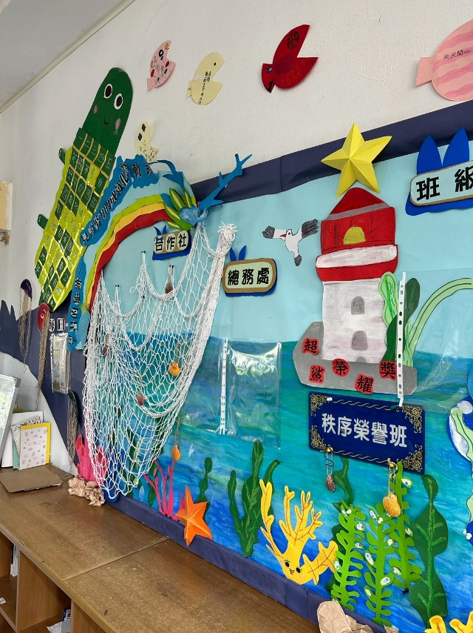
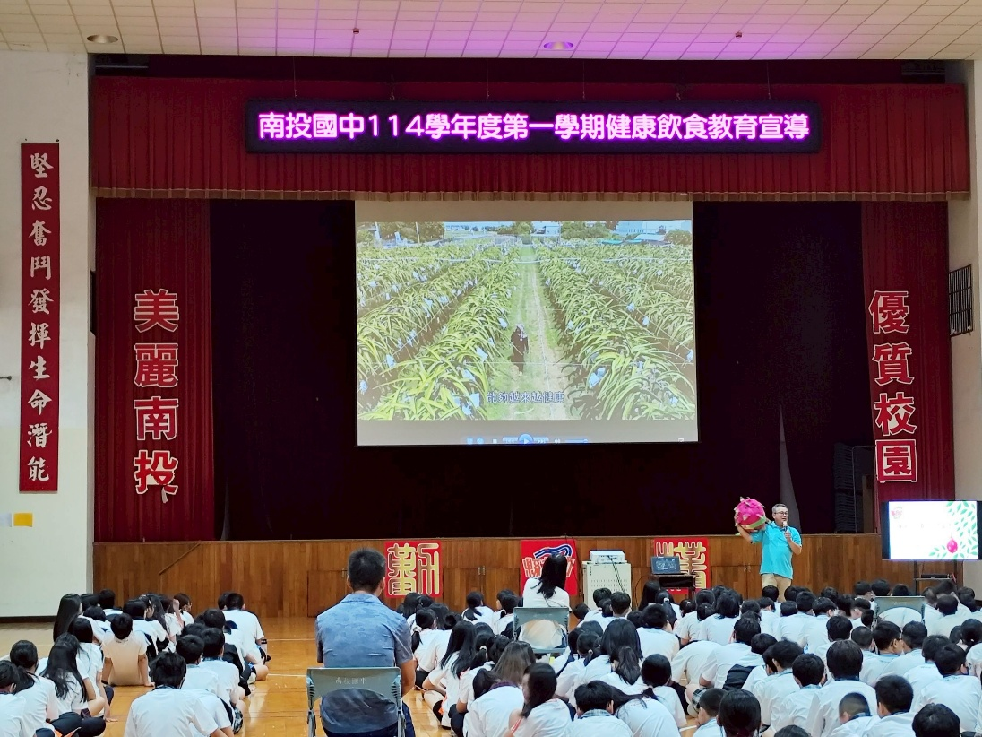
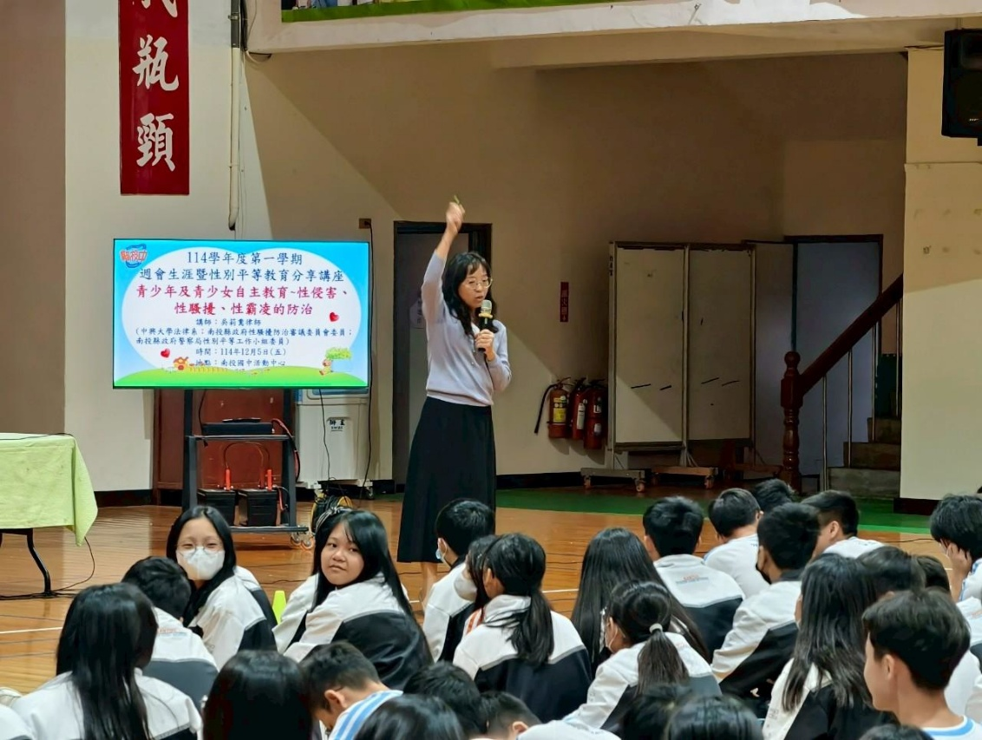
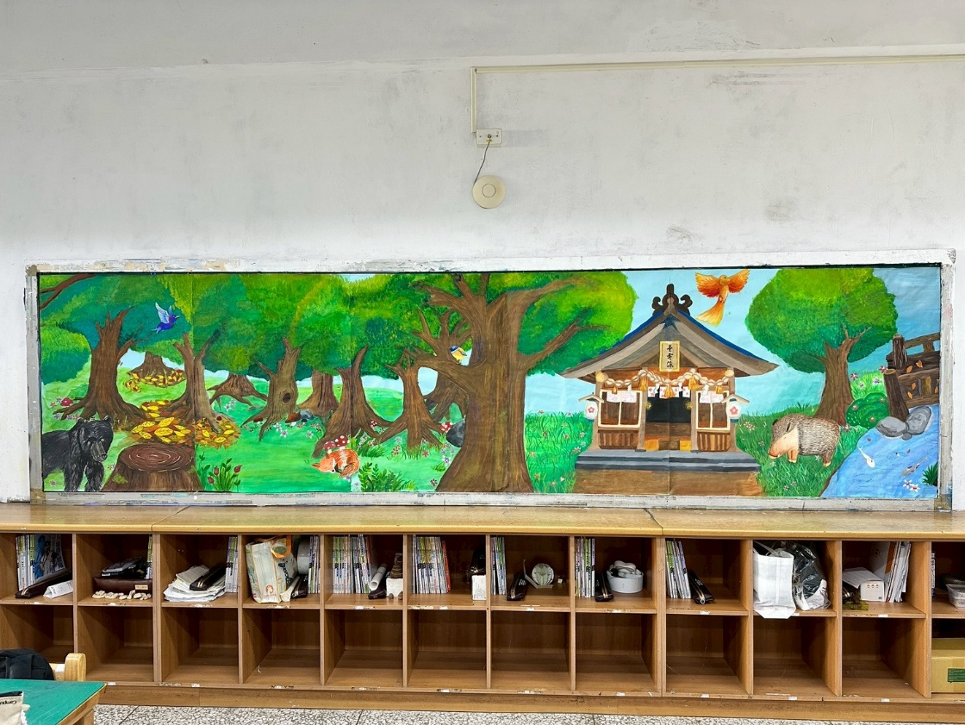
健康飲食宣導
性別平等教育
教室佈置比賽
講師講解
身體紅綠燈
海洋環境
飲食與健康的關係
問與答
綠色森林

Slide 8
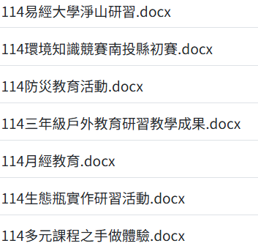
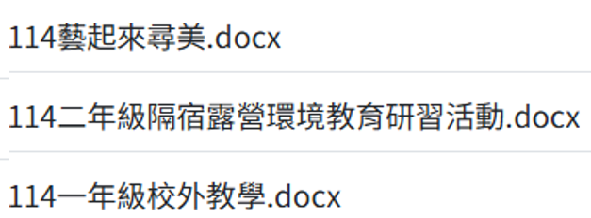
三、研習活動

Slide 9
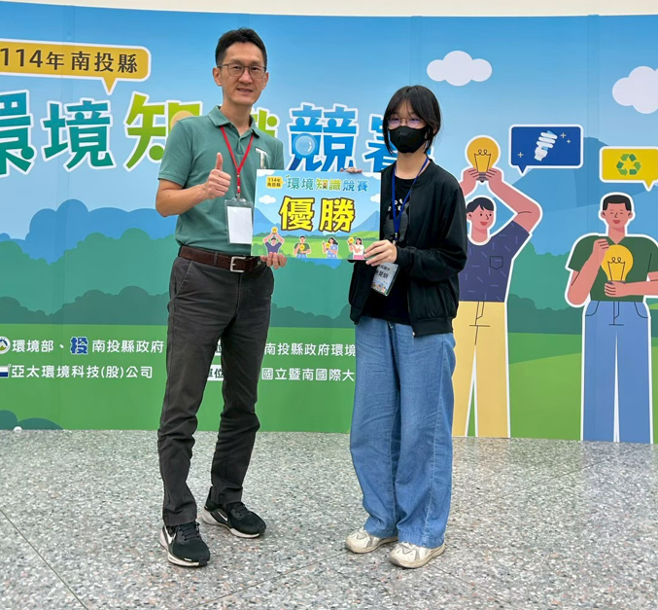
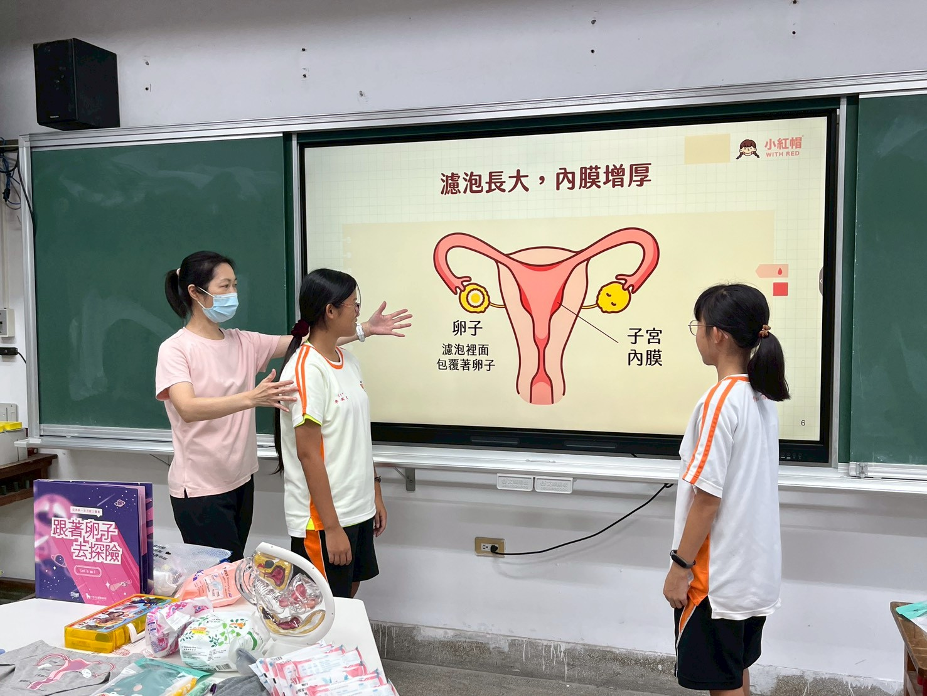
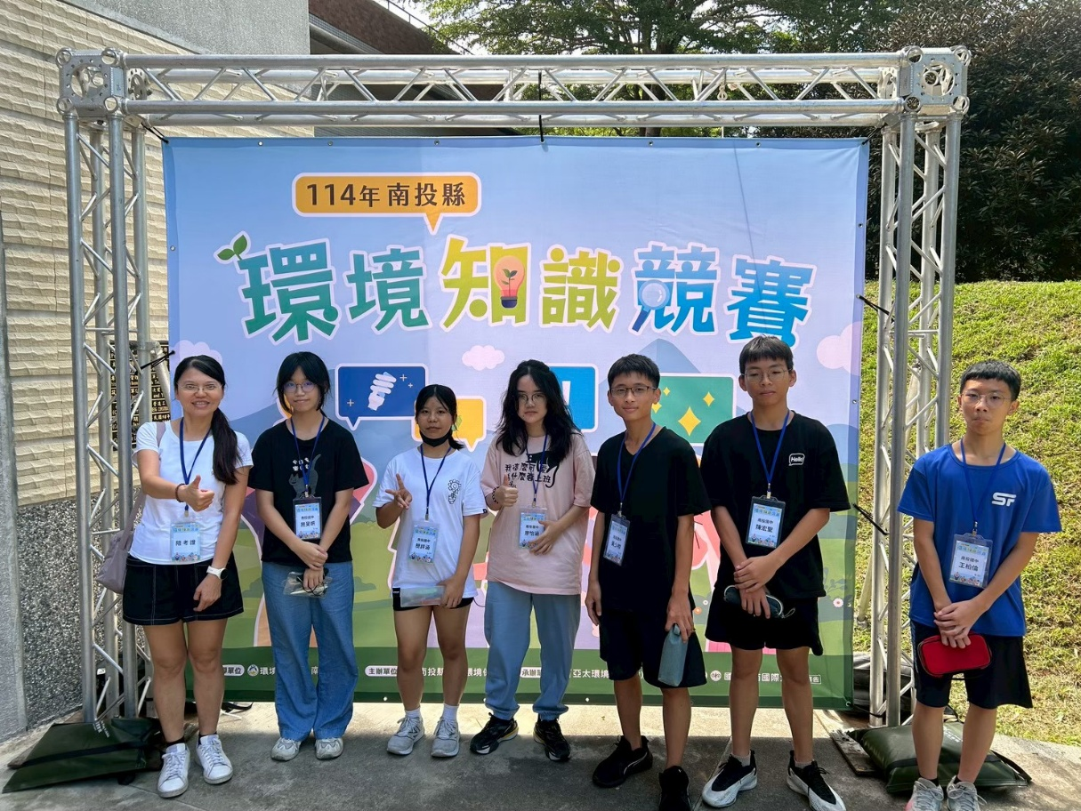
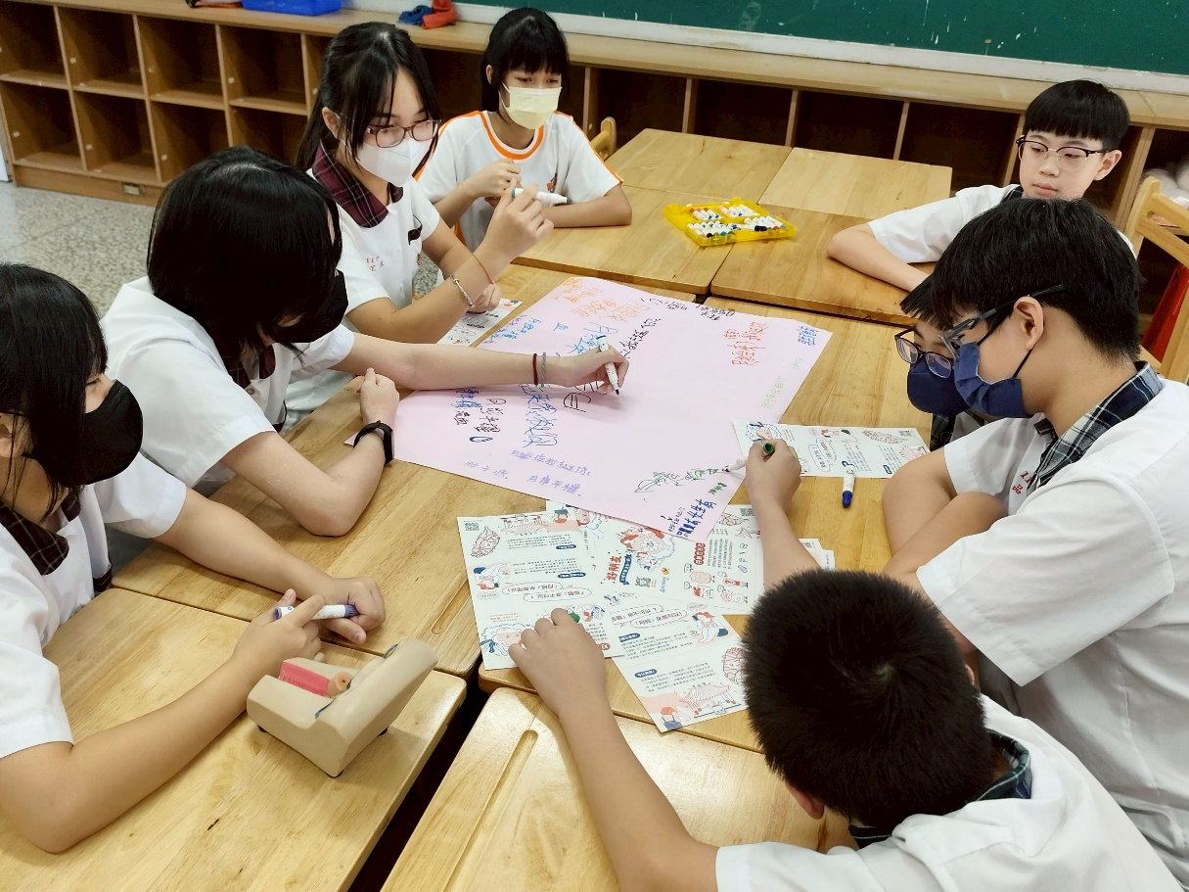
環境知識南投縣賽
月經教育
南投縣初賽優勝
認識月經
參加114年環境知識競賽
小組討論
9

Slide 10
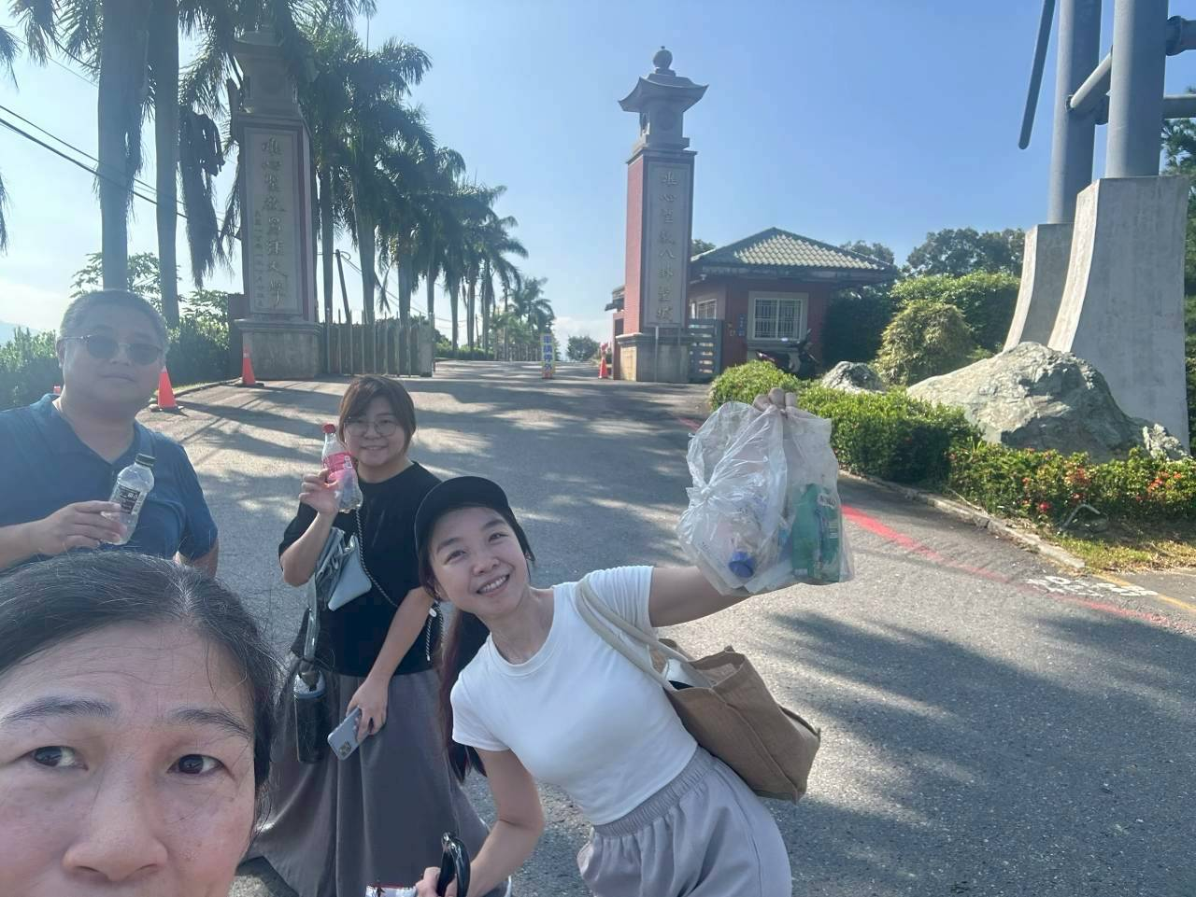
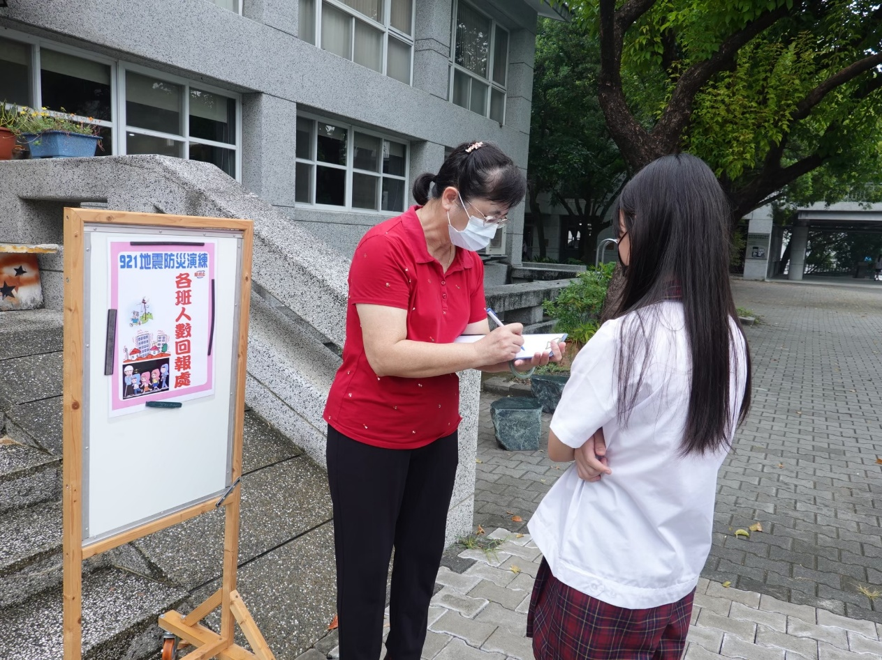
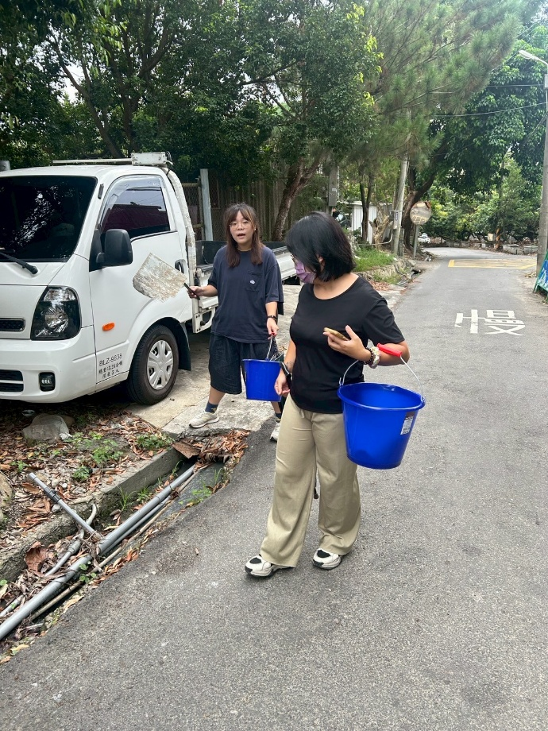
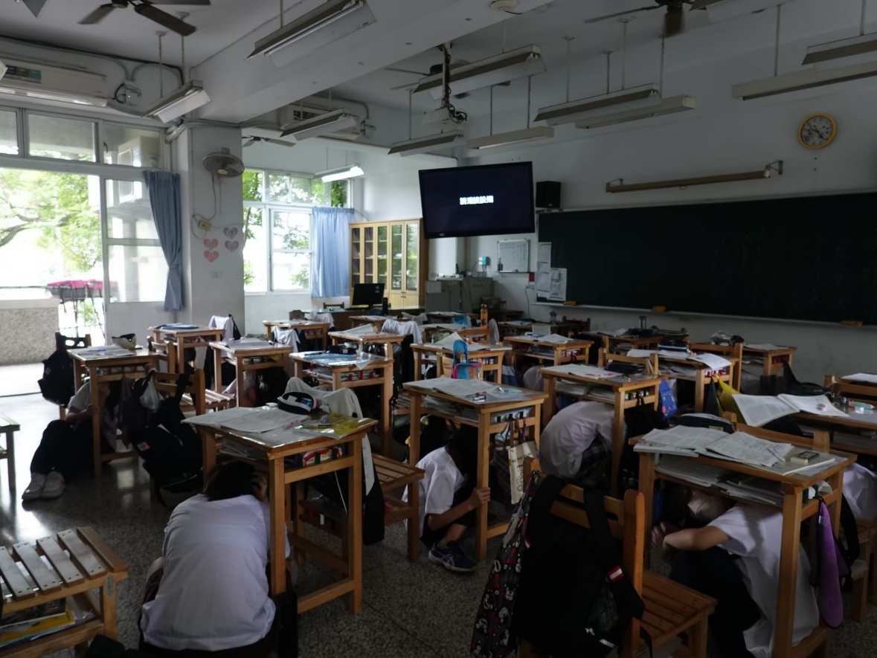
易經大學淨山研習
防災教育研習宣導活動
徒步淨山愛護環境
向老師回報班級人數
環境教育沿途淨山
地震發生時就地找堅硬物體掩護
10

Slide 11
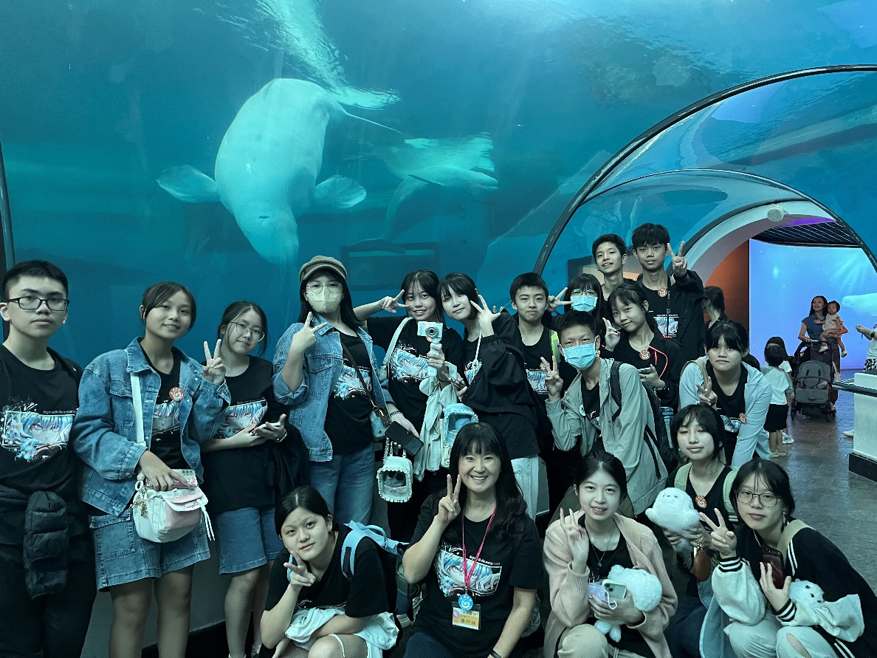
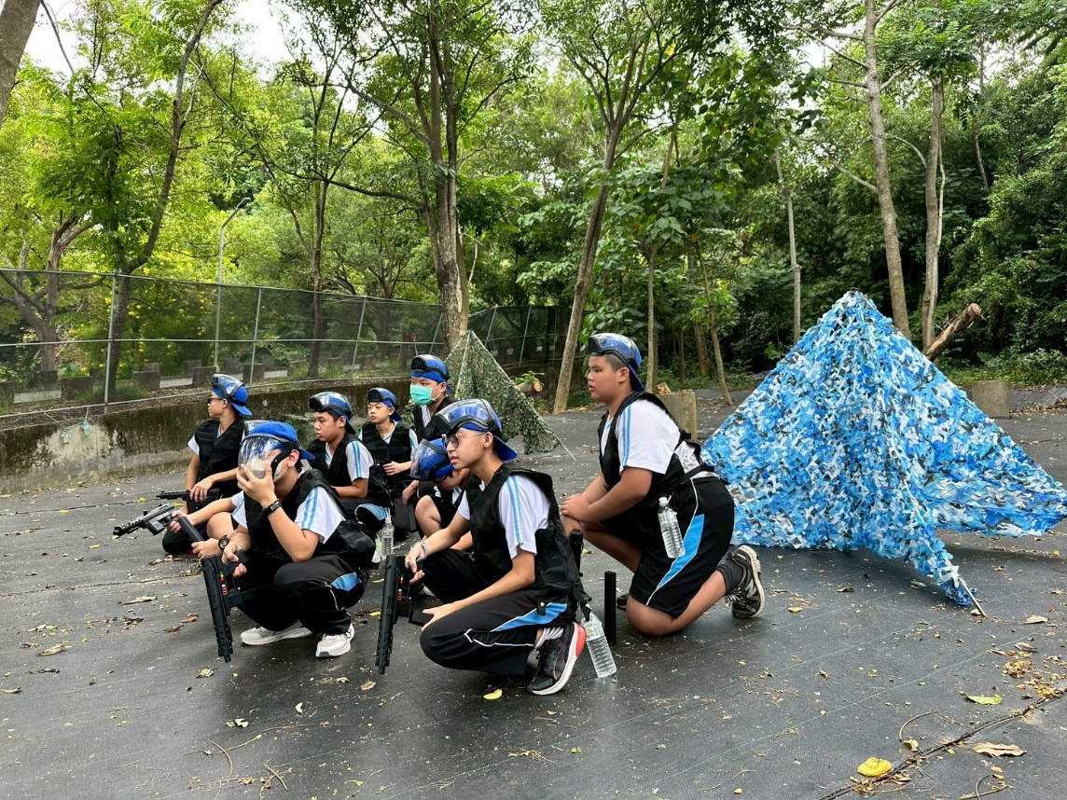
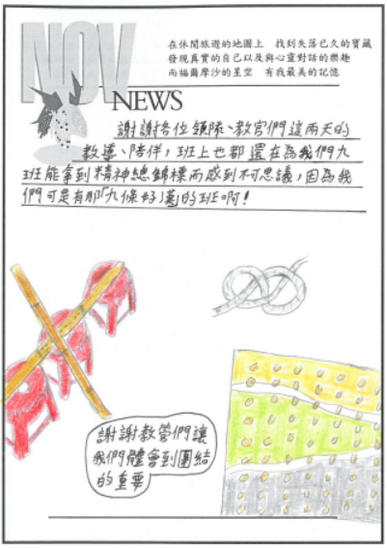
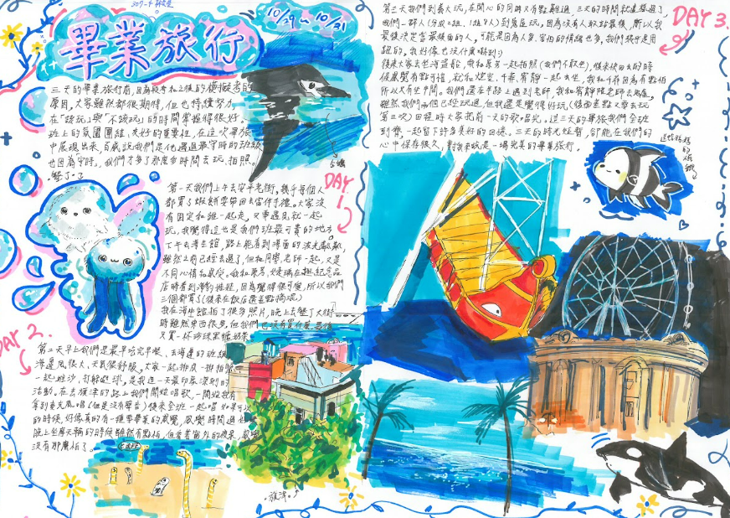
三年級戶外教育研習教學成果
二年級隔宿露營環境教育研習活動
水彈活動
海生館—環境教育優良場域
精彩的學習單紀錄
露營心得分享
11

Slide 12
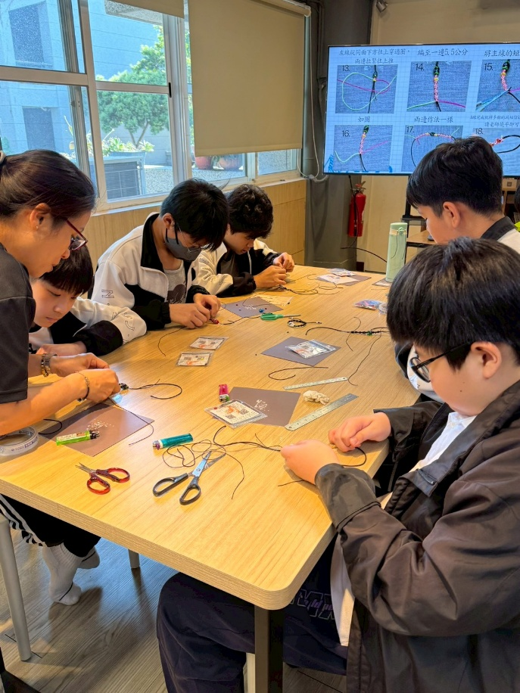
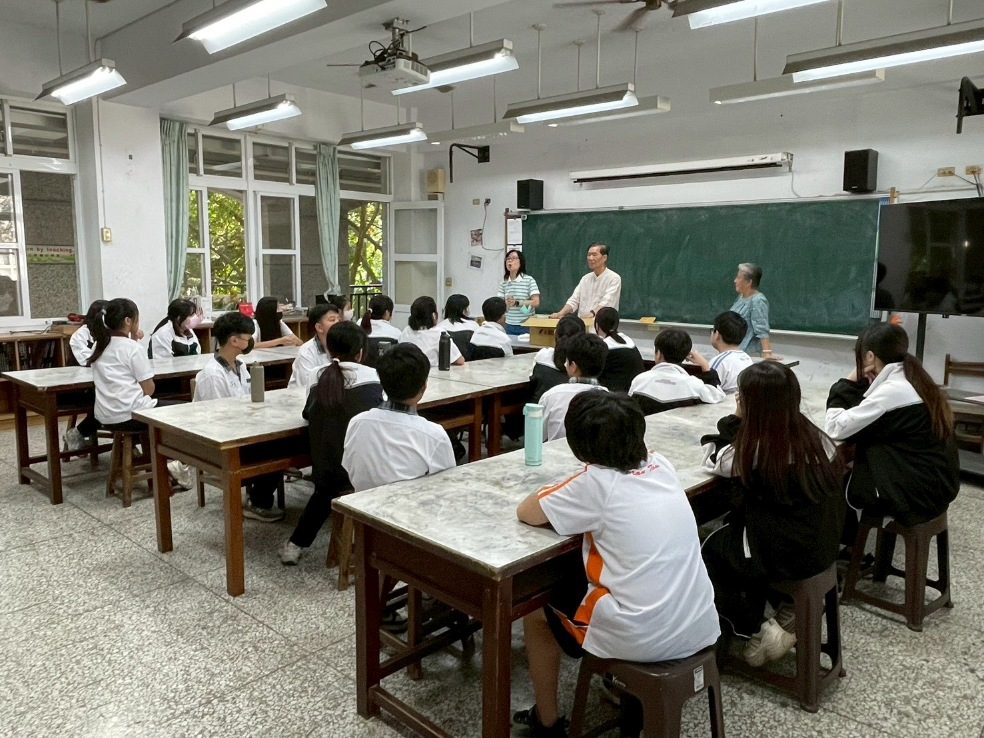
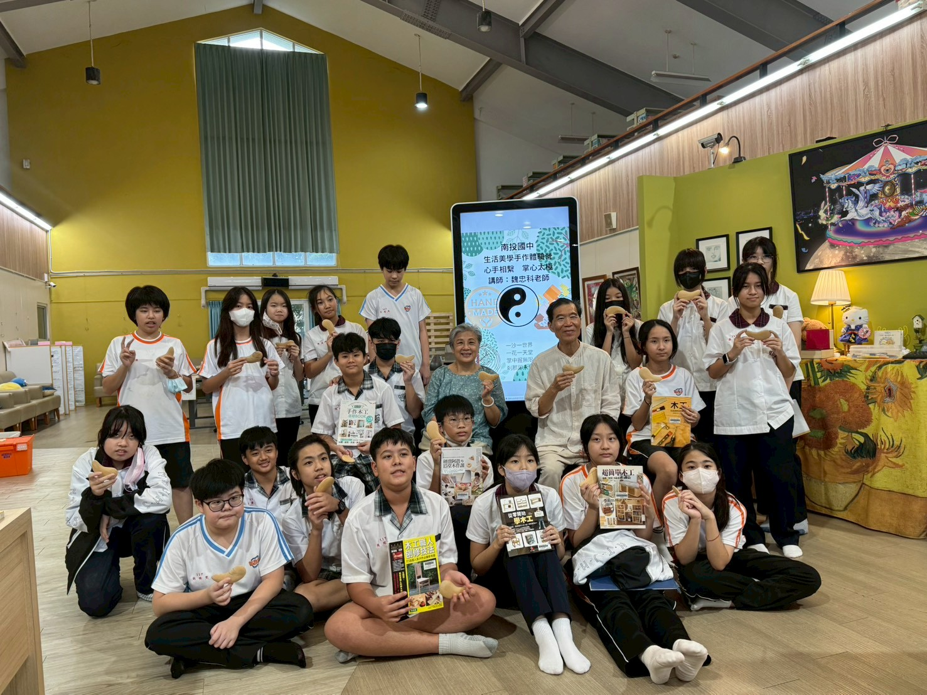
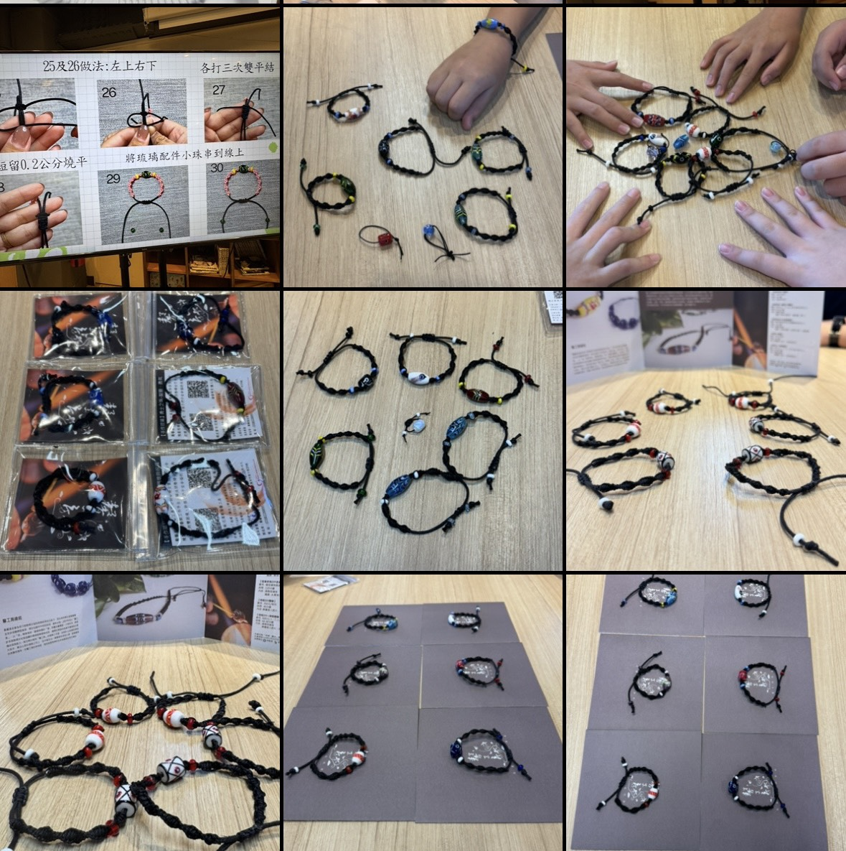
藝起來尋美
多元課程手做體驗
學生認真手做
老師講解
成品
手作成品
12

Slide 13
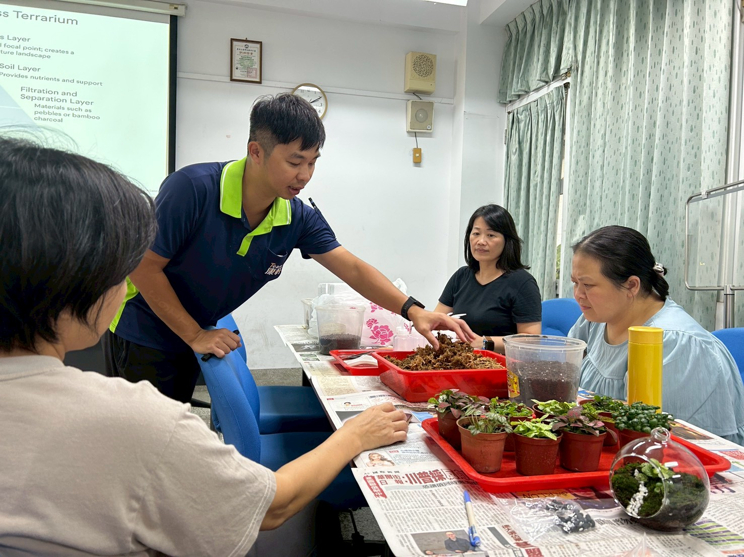
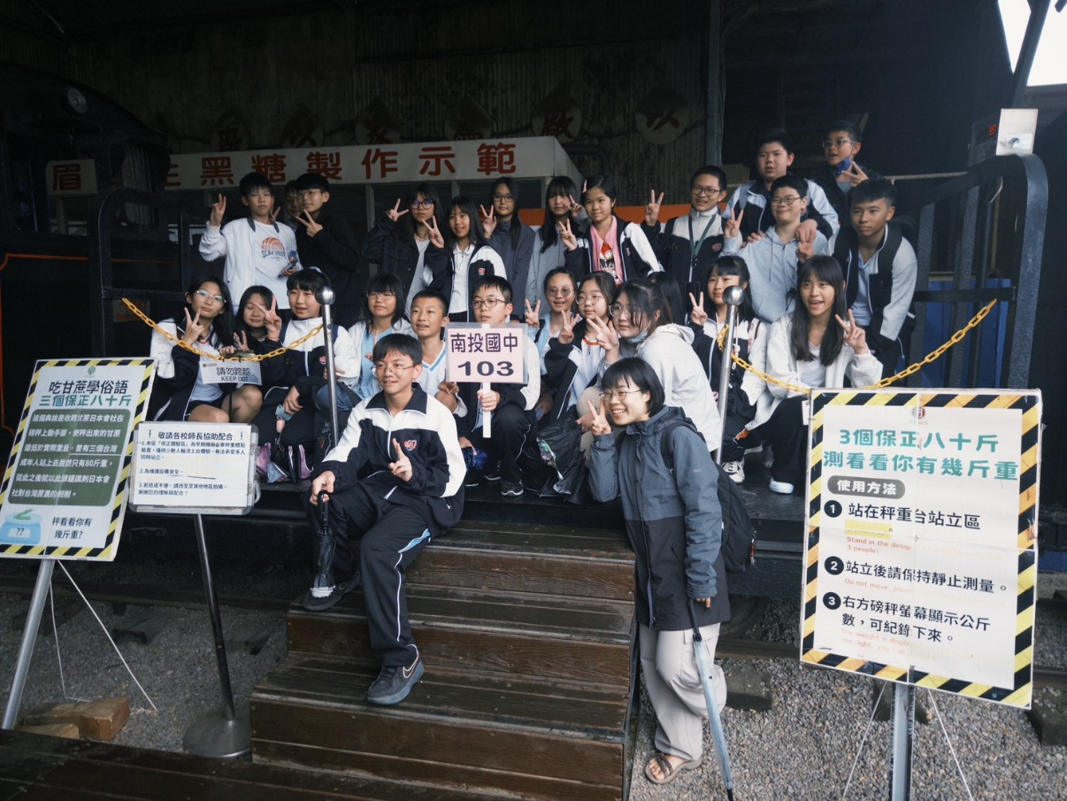
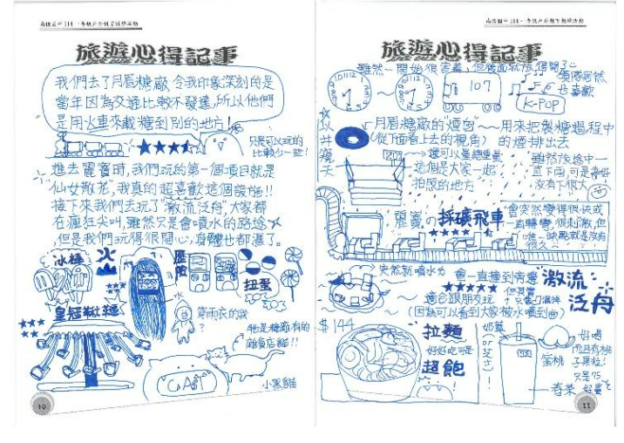
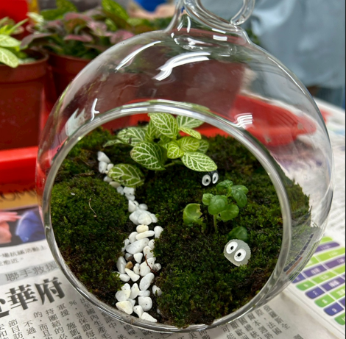
生態瓶實作
一年級戶外教育教學活動
講解與製作
黑糖製作示範
成品
學習單繪製，精彩紀錄
13

Slide 14
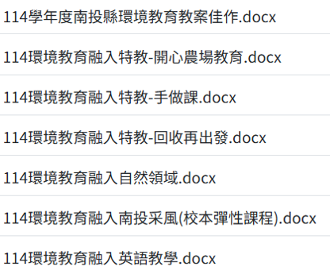
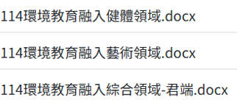
四、教學活動
14

Slide 15
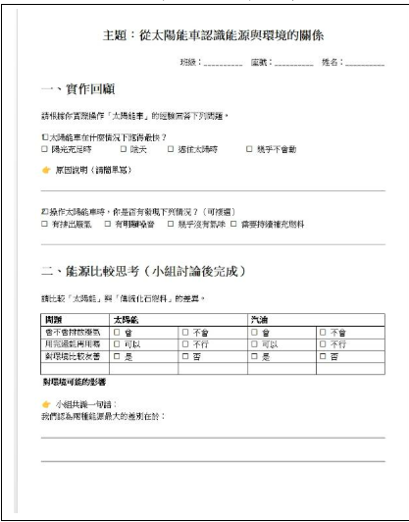







114學年度環境教育教案佳作
名稱：太陽能小車與永續未來：從實作到AI綠能宣言
認識再生能源的種類
完成太陽能小車的組裝
太陽能小車與綠能學習單
佳作獎狀
15

Slide 16






環境教育融入特教
開心農場教育
手作課
回收再出發
整地施肥
使用手邊資源，讓學生能理解珍惜資源、愛惜環境等環保觀念
認識回收物品的再利用價值，培養環保意識
開心收成
16

Slide 17




環境教育融入綜合領域
環境教育融入自然領域: 綠色能源
教師介紹校園無患子的特性、種植所在地
影片觀賞: 台灣發展的綠色能源
認識校園植物:無患子
上課內容:能源與生態關係
17

Slide 18




環境教育融入南投采風領域
環境教育融入英文領域
9 個環保行為的英文詞彙
討論：學校旁的地形剖面
在地地形與環境永續
學習單:圖片綠色習慣調查表
18

Slide 19




環境教育融入健體領域
環境教育融入藝術領域
有機產品標示
練習成為一顆種子，慢慢長成一顆樹
認清產品產銷履歷
如何減少砍伐的解決方法討論
19

Slide 20


五、學校特色
20

Slide 21




環保志工教育
節能減碳在地食材農場教育
維護生態池，減少蚊蟲
認識蔬菜
清除積水容器，避免病媒蚊孳生
增加校園綠意
21

Slide 22




無紙化數位通知
生活智慧王－舊物再用提案家
觀看宣導影片
校網公告通知各處室事宜
教師節活動-以廣播方式傳達對老師的感謝
學習單發揮創意
22

Slide 23







校園美景攝影比賽
綠能年代。復古fun店趴運動會
得獎作品
以「復古風」為主題貫穿活動佈置與服裝造型
優良作品展示一起體會投中之美
打造一場低碳、懷舊又充滿創意的校園嘉年華
23

Slide 24




減塑淨街實踐課
班級花臺美化綠化
潔淨環境 行動減塑回收
班級同學賞花選花
淨街心得學習單
草花盛開點美了花臺
24

Slide 25








海洋創意書籤設計比賽
第三屆海洋科普繪本創作比賽
佳作: 鯨沉
作者: 許紘禕、陳繪而
佳作: 來自大海的眼淚
作者: 吳心澄、謝品叡
作品:鯨喜 第一名
佳作: 海洋守護者的奇幻之旅
作者: 王千菲、蕭筑云
學生上台領獎
地點: 國立台灣科教館
作品：海好有你 第三名
25

Slide 26


六、環境教育人員認證證書
26

Slide 27


感謝聆聽
敬請指教
27

